Slide 1
Krovne strukture in založna tkiva

Slide 2
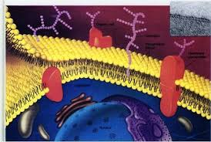
enoceličarji
Krovna struktura je celična membrana

Slide 3
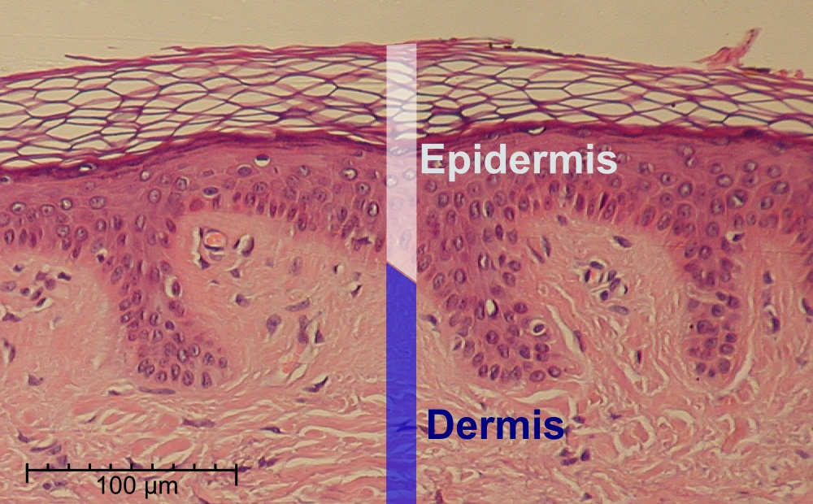
mnogoceličarji
V neposrednem stiku z okoljem so le zunanje celice
Posebna povrhnjica, ki pokriva telo
Tesno povezane celice, ki preprečujejo uhajanje snovi iz telesa in v telo.

Slide 4
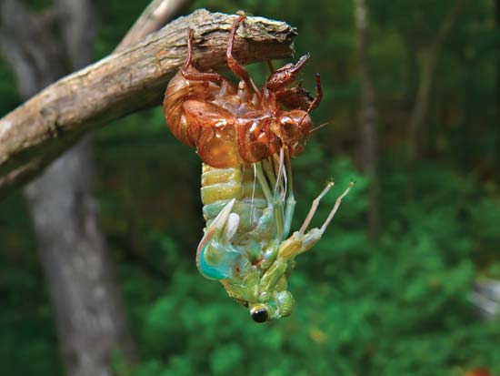
členonožci
Povrhnjica izloča Hitinjačo
Zunanji skelet
levitev

Slide 5
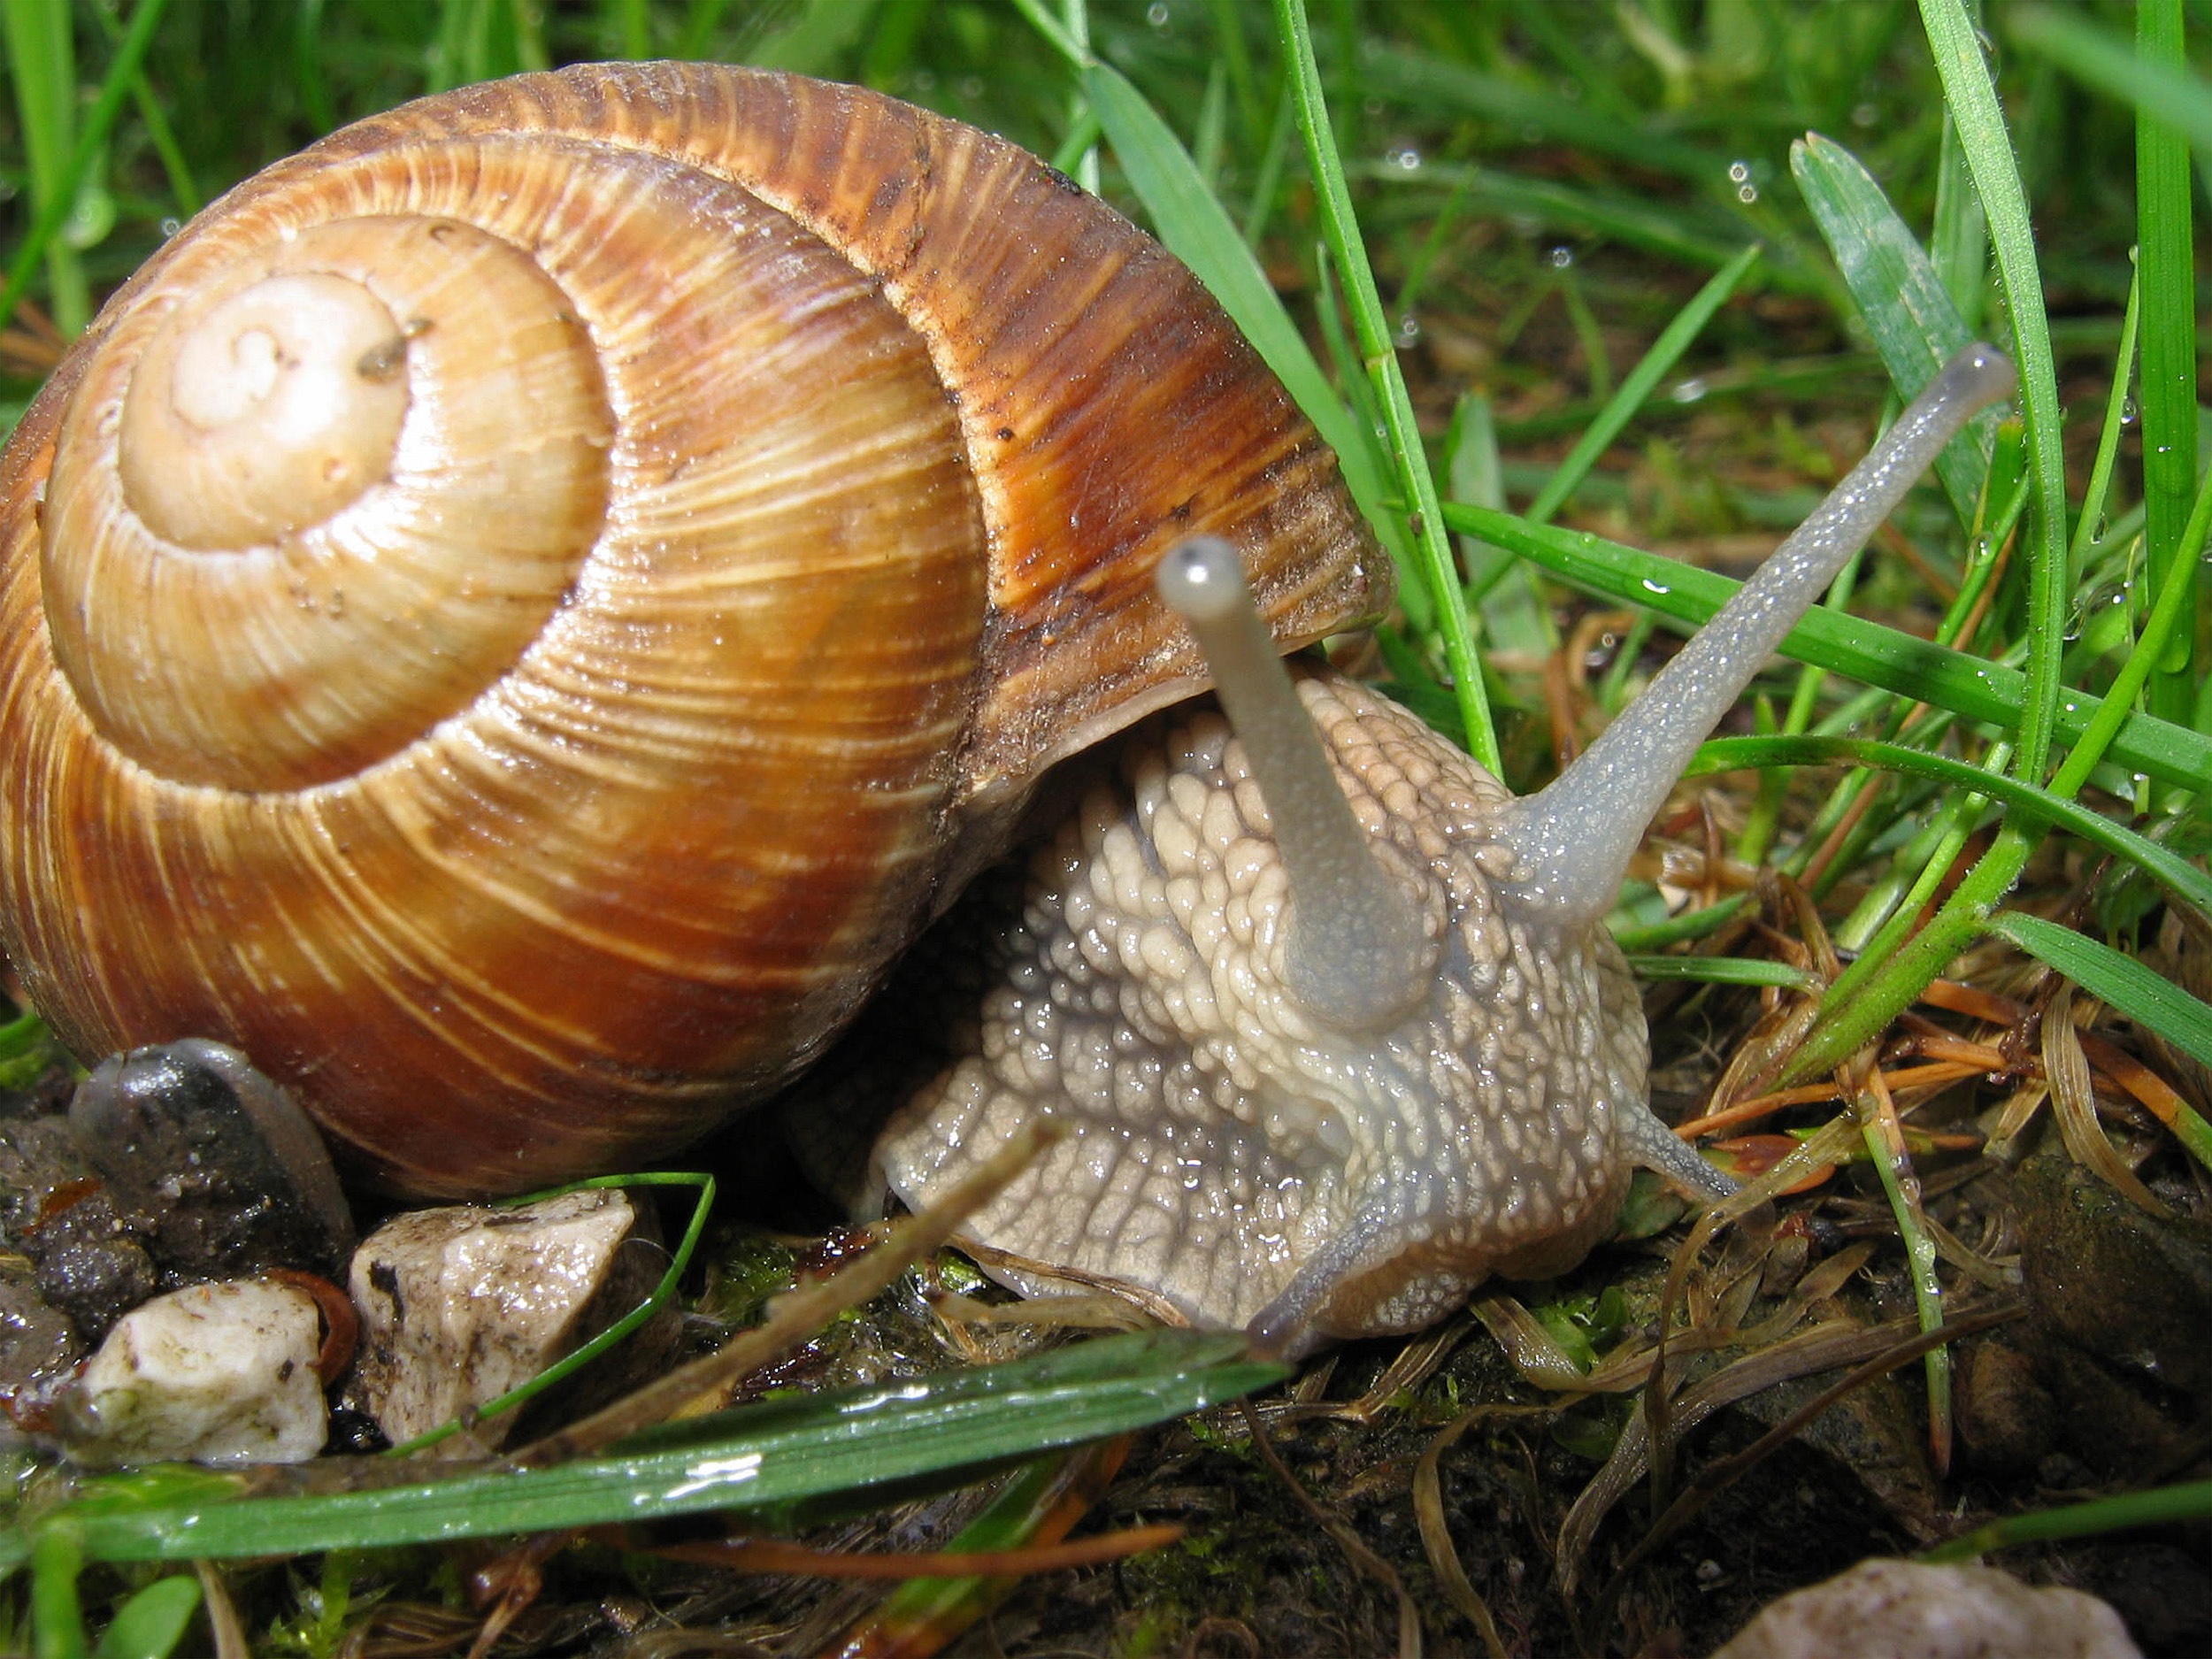
mehkužci
Povrhnjica izloča apneno lupino
Raste skupaj z živaljo

Slide 6
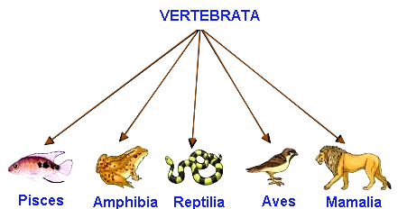
vretenčarji
Koža
Iz 2 oz. 3 plasti
Vrhnjica
Usnjica
(podkožje)

Slide 7
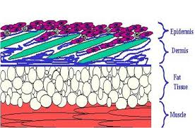
ribe
Dve plasti – vrhnjica usnjica
Tanka
Sluzasta
Luske
(ploščate, stožčaste)

Slide 8
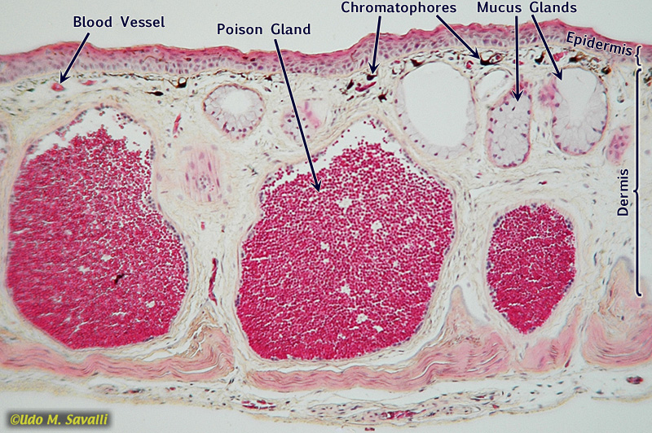
dvoživke
2 plasti – vrhnjica, usnjica
Tanka
Vlažna
Sluzasta
Omogoča izmenjavo plinov
Povrhnjica je tanka in roževinasta
Strupne žleze

Slide 9
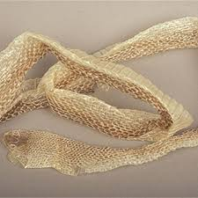
plazilci
2 plasti – vrhnjica, usnjica
Tanke rožene luske (lahko tudi oklep)
Nima dihalne vloge
Rožena plast ne raste skupaj z organizmom – se levijo

Slide 10
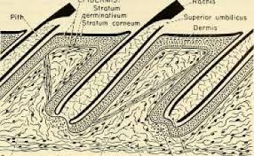
ptiči
3 plasti – vrhnjica, usnjica, podkožje
Perje
Sodeluje pri ohranjanju telesne temperature
Podkožje je iz maščobnih celic – izolacija, zaloga energije

Slide 11
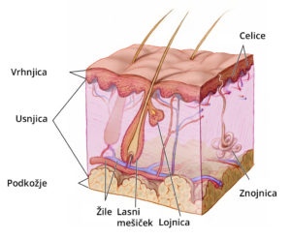
Sesalci
Koža je iz 3 delov
Vrhnjica
Usnjica
podkožje

Slide 12
Koža sesalcev
vrhnjica
usnjica
podkožje
Ploščate Celice so tesno skupaj
Preprečujejo izhlapevanje
Odmirajo in se luščijo
Žile (uravnavanje telesne temperature)
Živci
Čutila (dotik, pritisk, temperaturo…)
Mišice (naježevalka dlake)
Žleze (lojnice, znojnice)
Dlaka
Podkožno maščevje

